Slide 1
分布式事务
人工智能系统部
jun.xiong

Slide 2
分布式事务
1. 什么是事务？
是一系列数据库操作，它是保证数据库数据正确的基本逻辑单元。
由单条sql语句组成的事务
insert into test(id,name) values ('1', '张三');
由多条sql语句组成的事务
begin transaction
select * from test;
update test set name = '李四' where id = 1;
commit/rollback;

Slide 3
分布式事务
2. 事务的特性(ACID)？
原子性(Atomicity)：事务中包含的操作要么全部成功，要么全部失败， 不存在中间状态，即一部分操作成功，一部分操作失败的状态。
一致性(Consistency)：事务开始前和结束后，数据库的完整性约束没 有被破坏 。比如A向B转账，不可能A扣了钱，B却没收到。
隔离性(Isolation)：一个事务的执行既不被其他事务所干扰，同时也 不会干扰其他事务。
持久性(Durability)：事务提交之后，数据是永久性的，不可再回滚。
一致性关注的是数据的可见性，而原子性关注的是状态。
分布式事务继承了传统事务的特性。

Slide 4
分布式事务
3. 事务的并发问题
1> 脏读
示例:老板要给程序员发工资，程序员的工资是3.6万/月。但是发工资时老板不小心按错了数字，按成3.9万/月，该钱已经打到程序员的户口，但是事务还没有提交，就在这时，程序员去查看自己这个月的工资，发现比往常多了3千元，以为涨工资了非常高兴。但是老板及时发现了不对，马上回滚差点就提交了的事务，将数字改成3.6万再提交。
分析:实际程序员这个月的工资还是3.6万，但是程序员看到的是3.9万。他看到的是老板还没提交事务时的数据。这就是脏读。

Slide 5
Cookie
Cookie是纯文本的，不宜明文保存类似密码等敏感信息。

Slide 6
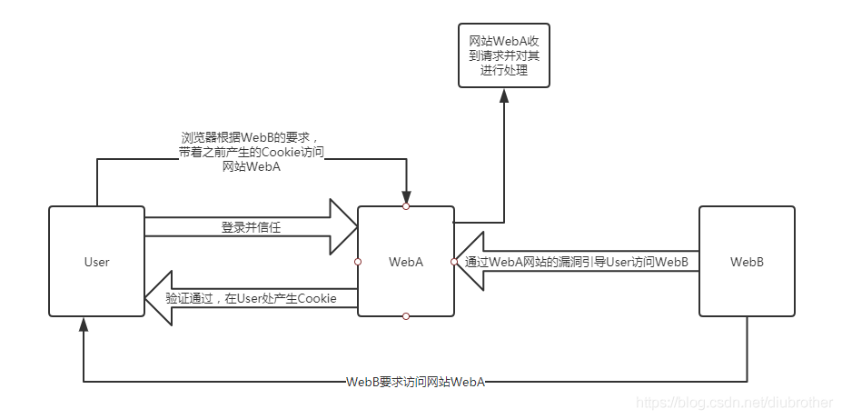
Cookie扩展：CSRF攻击
1. 什么是CSRF攻击
CSRF（Cross Site Request Forgery），中文是跨站点请求伪造。CSRF攻击者在用户已经登录目标网站之后，诱使用户访问一个攻击页面，利用目标网站对用户的信任，以用户身份在攻击页面对目标网站发起伪造用户操作的请求，达到攻击目的。

Slide 7
Cookie扩展：CSRF攻击
2. 如何防止CSRF攻击
CSRF攻击是源于Web的隐式身份验证机制！Web的身份验证机制虽然可以保证一个请求是来自于某个用户的浏览器，但却无法保证该请求是用户批准发送的。
验证码交互：强制用户必须与应用进行交互，才能完成最终请求。但是出于用户体验考虑，网站不能给所有的操作都加上验证码。因此验证码只能作为一种辅助手段，不能作为主要解决方案。
校验HTTP Referer字段（常用）：Referer Check在Web最常见的应用就是"防止图片盗链"。同理，Referer Check也可以被用于检查请求是否来自合法的"源"（Referer值是否是指定页面，或者网站的域），如果都不是，那么就极可能是CSRF攻击。
Anti CSRF Token（常用）：在用户请求后生成并下发一个Token串，在后续的请求中将Token串放在请求头或请求参数中传递到服务器，由服务器验证此Token是否属于当前用户。
注意：
CSRF的Token仅仅用于对抗CSRF攻击。当网站同时存在XSS漏洞（跨站脚本攻击）时候，那这个方案也是空谈。所以XSS带来的问题，应该使用XSS的防御方案予以解决。

Slide 8
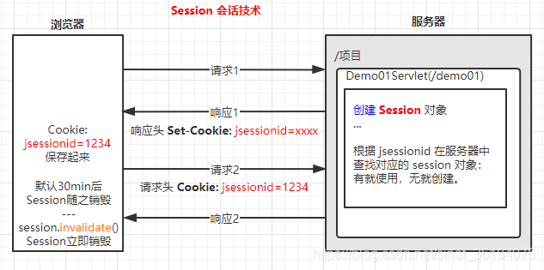
Session
1. Session是什么？
Session是一种记录服务器和客户端会话状态的机制。在服务端保存Session的方法很多，内存、数据库、文件都可以实现。对Tomcat服务器而言，Session是一块在服务器开辟的内存空间。
2. Tomcat Session如何实现会话跟踪？
Tomcat的Session实现是基于Cookie技术的。

Slide 9
Session
3. Tomcat Session的不足之处
将 Session 存储在Tomcat服务器里面，当用户同时在线量比较多时，这些 Session 会占据较多的内存。
由于Tomcat Session依赖Cookie，所以Cookie无法跨域、用户禁止浏览器的Cookie及移动端对Cookie的支持并不友好的缺点也将严重影响Session的使用。
Cookie无法跨域。
由于单服务器的局限性越来越明显，集群、分布式、微服务的架构越来越流行，单个服务器上产生的Session该如何共享或者同步？
几种解决方案：
1. Session复制：Tomcat支持集群Session复制；
2. Session绑定：利用Nginx的负载均衡，将同一用户的请求派发到同一台Tomcat服务器上；
3. Session-Less（减少或放弃使用Session）：
将用户信息存储到如Redis等高性能数据库中，可以使用自定义生成的唯一标识串代替Cookie中的JSESSIONID；
使用Token。

Slide 10
JSON Web Token(JWT)
1. 什么是JWT
JWT是一个开放标准（RFC 7519），它定义了一种紧凑且自包含的方式，用于在各方之间安全地将信息作为JSON对象传输。由于此信息是经过数字签名的，因此可以被验证和信任。可以使用秘密（使用HMAC算法）或使用RSA或ECDSA的公钥/私钥对对JWT进行签名。
2. JWT的用途
授权：这是使用JWT的最常见方案。一旦用户登录，每个后续请求将包括JWT，从而允许用户访问该令牌允许的路由，服务和资源。单点登录是当今广泛使用JWT的一项功能，因为它的开销很小并且可以在不同的域中轻松使用。
信息交换：JSON Web令牌是在各方之间安全传输信息的好方法。因为可以对JWT进行签名（例如，使用公钥/私钥对），所以您可以确保发件人是他们所说的人。此外，由于签名是使用标头和有效负载计算的，因此您还可以验证内容是否未被篡改。

Slide 11
JSON Web Token(JWT)
3. JWT的组成
JWT是由三段信息构成的，将这三段信息文本用.链接一起就构成了Jwt字符串，如xxx.yyy.zzz。第一部分为头部（header）,第二部分为载荷（payload），第三部分为签证（signature）。
header：JWT的头部承载两部分信息：令牌的类型（即JWT）和所使用的签名算法，例如HMAC SHA256或RSA，将该JSON字符串使用Base64Url编码后即为header。
{
"typ": "JWT",
"alg": "HS256"
}
payload：JWT的载荷就是存放有效信息的地方，将该JSON字符串使用Base64Url编码后即为payload，有效信息包含三个部分：
标准中注册的声明（建议但不强制使用）：iss（jwt签发者）、sub（jwt所面向的用户）、aud（接收jwt的一方）、exp（jwt的过期时间）、nbf（定义该时间之前jwt都是不可用的）、iat（jwt的签发时间）、jti（jwt的唯一身份标识）。
公共的声明：公共的声明可以添加任何的信息，一般添加用户的相关信息或其他业务需要的必要信息，但不建议添加敏感信息，因为该部分在客户端可解密；
私有的声明：私有声明是提供者和消费者所共同定义的声明，但不建议添加敏感信息，因为该部分在客户端可解密。
signature：JWT的签证信息，这部分由Base64Url编码后的头部和载荷用“.”连接起来后通过头部声明的加密方式结合秘钥（secret）加密产生。

Slide 12
JSON Web Token(JWT)
3. JWT的优劣
优点：跨语言、便于传输、Session-Less（服务器不需要保存会话状态）。
缺点：Session-Less（一旦签发，有效期内将一直有效，无法废除）
总结：JWT是以时间换取空间，即花费加解密及校验JWT的时间来换取服务器的空间；而Session则是空间换取时间。

Slide 13
单点登录(SSO)
1. 什么是单点登录
单点登录的英文名叫做：Single Sign On（简称SSO），简单来说，单点登录就是在多个系统中，用户只需一次登录，各个系统即可感知该用户已经登录。
2. 单点登录的实现方案：
多域名共用Cookie：利用Cookie的子域可以获取父域Cookie的特性，将Cookie设置在多个子系统的顶级域名下；
独立的SSO服务：部署一个专门用于认证及校验的服务，所有子系统的请求全部经过该服务，认证通过后转发到子系统服务；
CAS：CAS是Central Authentication Service的缩写，中央认证服务，一种独立开放指令协议。CAS 是 耶鲁大学（Yale University）发起的一个开源项目，旨在为 Web 应用系统提供一种可靠的单点登录方法。
CAS支持多种单点登录的方法，如基于会话的SSO、基于JWT的SSO等。
注：参考资料
https://blog.csdn.net/weixin_30493321/article/details/95959902
https://blog.csdn.net/xiaoguan_liu/article/details/91492110

Slide 14
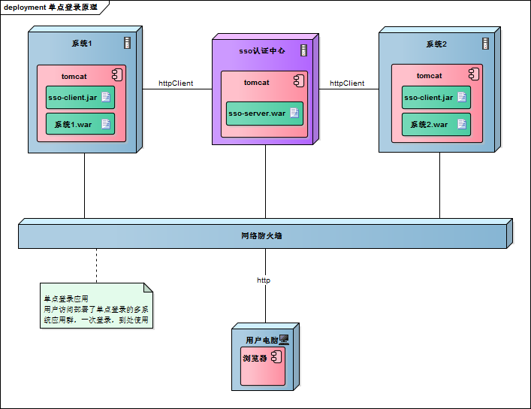
基于会话的SSO--部署示意图

Slide 15
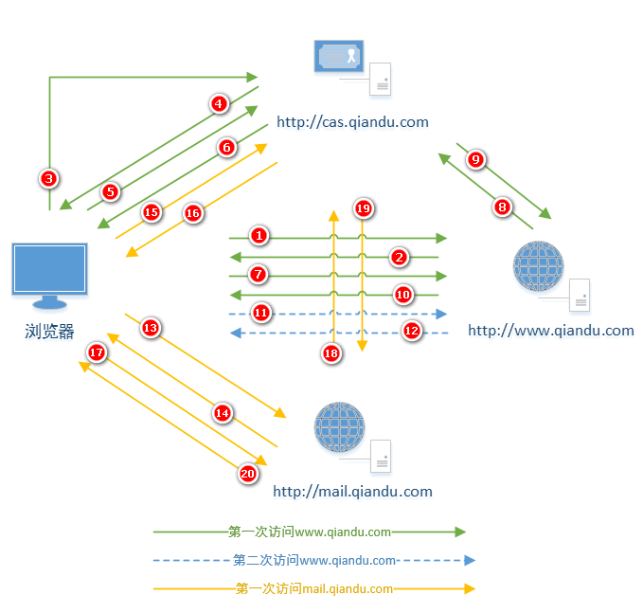
基于会话的SSO--登录

Slide 16
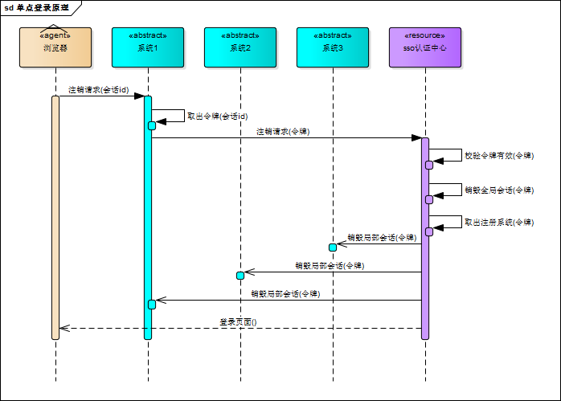
基于会话的SSO--注销

Slide 17
基于JWT的SSO
注：参考资料
https://www.cnblogs.com/xieqing/p/6519907.html

Slide 18
OAuth2.0
1. 什么是OAuth2.0
OAuth（开放授权）是一个开放标准，允许用户让第三方应用访问该用户在某一网站上存储的私密的资源（如照片，视频，联系人列表），而无需将用户名和密码提供给第三方应用。
OAuth的参与实体至少有如下几个：
RO (resource owner): 资源所有者，对资源具有授权能力的人（即用户）。
RS (resource server): 资源服务器，它存储资源，并处理对资源的访问请求。
AS (authorization server): 授权服务器，它认证RO的身份，为RO提供授权审批流程，并最终颁发授权令牌(Access Token)，在物理上，AS与RS的功能可以由同一个服务器来提供服务。
Client: 第三方应用，它获得RO的授权后便可以去访问RO的资源。
2. OAuth2.0的授权模式
授权码模式（Authorization Code）：第三方应用先申请一个授权码，然后再用该码获取令牌；
简化模式（Implicit）：直接向前端颁发令牌(如在手机上调起微信来进行认证授权)；
资源所有者密码凭证（Resource Owner Password Credentials）：直接提供密码，应用直接都是受信任的（如同为本公司的产品）；
客户端模式（Client Credentials）：适用于没有前端的命令行应用，即在命令行下请求令牌。

Slide 19
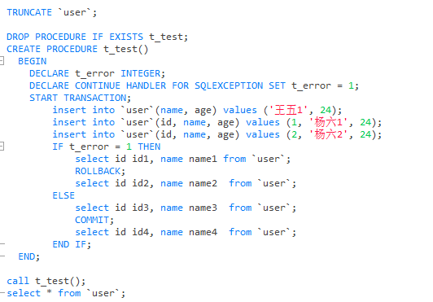
Question
执行call语句的结果是什么？
第一次结果走rollback，第二次走commit

Slide 20
第一次查询结果为无数据，第二次

Slide 21
谢谢大家！

